Slide 1


微前端在winstack中的应用
演讲人 罗宏鑫 前端开发组

Slide 2

目录
1、微前端的背景介绍和原理
2、微前端在项目中的使用和设计
3、总结和期望

Slide 3
01
微前端的背景介绍和原理

Slide 4
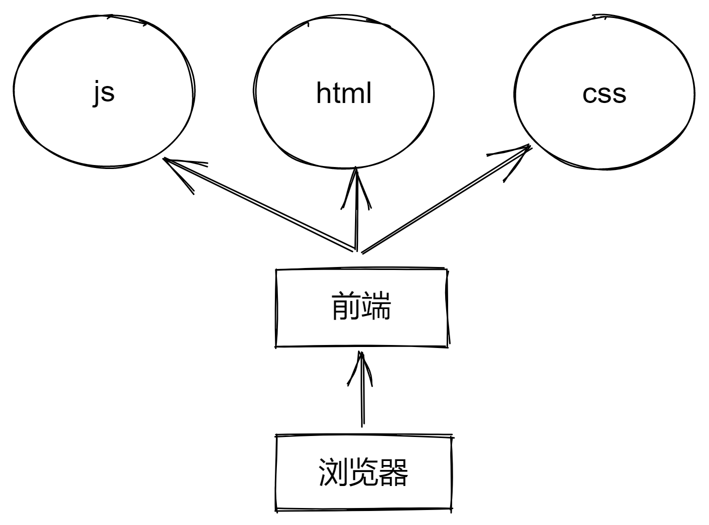
前端基础

Slide 5
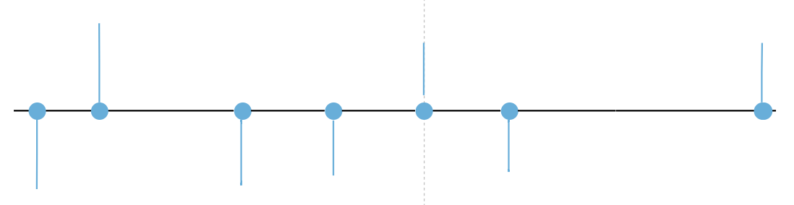
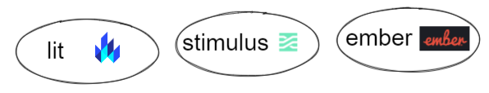
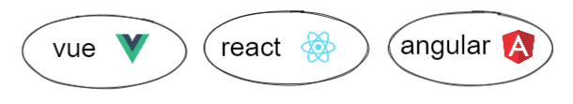
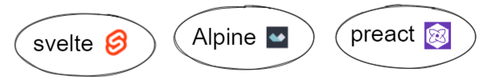
前端框架历史
Angular 13 React 18
Vue 3
05年 Ajax
13年 jReact
12年 Angular
14年 Vue
05年之前
06年 jQuery

Slide 6
微前端诞生背景
老项目
新老框架不兼容
新项目
重构成本高
老框架
新框架

Slide 7
微前端诞生背景
聚合项目
老项目
新项目
微前端
老框架
新框架

Slide 8



什么是微前端
技术栈无关
微前端
独立开发
独立部署
独立运行时
状态不共享

Slide 9
微前端的实现方案
1、基于 iframe 完全隔离的方案
优点：
1、非常简单，无需任何改造
2、完美隔离，JS、CSS 都是独立的运行环境
3、不限制使用，页面上可以放多个 iframe 来组合业务
缺点：
1、无法保持路由状态，刷新后路由状态就丢失
2、完全的隔离无法被突破，导致应用间上下文无法被共享，随之带来的开发体验、产品体验的问题。
3、iframe 中的弹窗无法突破其本身
4、慢。每次子应用进入都是一次浏览器上下文重建、资源重新加载的过程。

Slide 10
微前端的实现方案
2、基于 single-spa 的 js-entry 方案
single-spa 加载的不是微应用本身，而是微应用导出的 JS 文件。
HTML
子
webpack
JavaScript
css
Js-entry 只能通过 JS 去执行 1、路由按需加载失效 2、css独立打包失效 3、 split-chunk 分割代码失效
Single-spa
JavaScript

Slide 11
微前端的实现方案
3、qiankun 方案
qiankun 孵化自蚂蚁金融科技基于微前端架构的云产品统一接入平台。
目前 qiankun 已在蚂蚁内部服务了超过 2000+ 线上应用，在易用性及完备性上，更加成熟完善
开箱即用的API，使用起来像 iframe 一样简单
qiankun
HTML Entry
HTML
Single-spa
JavaScript
JS 沙箱
确保微应用之间 全局变量/事件 不冲突
css
资源预加载
浏览器空闲时间预加载未打开的微应用资源，加快微应用打开速度

Slide 12
qiankun的实现原理
主应用
子应用
路由访问
识别微应用
HTML
输出错误提示
Import 加载微应用资源
css
代码处理
资源和微应用配置
js
将 HTML 挂载并执行 JS
mount
手动 loadMicroApp
update
结束访问
切换其它路由
unmount

Slide 13
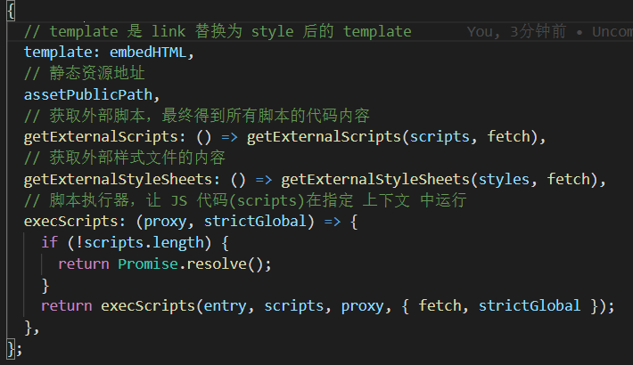
获取HTML
importHtml
微前端的实现原理
解析HTML
获取scrip脚本内容
processTpl
getExternalStyleSheets
getExternalScripts
getEmbedHTML
获取样式内容
处理HTML中的link、script

Slide 14
微前端的实现原理
主应用
Sandbox
挂载执行
Dom 节点
execScripts

Slide 15
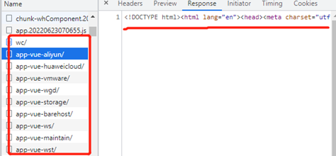
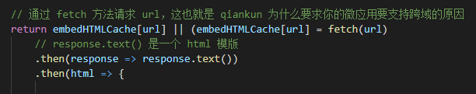
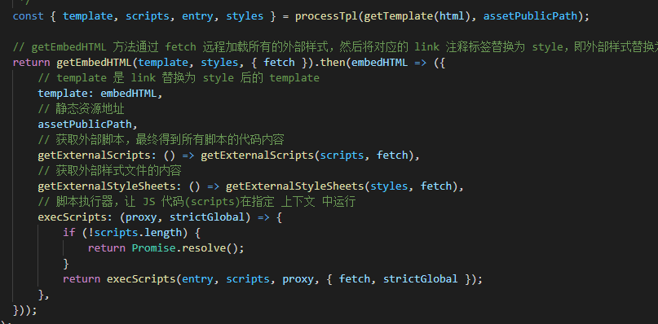
微前端的实现原理
importHTML
processTpl
getEmbedHTML
getExternalScripts
getExternalStyleSheets
execScripts

Slide 16
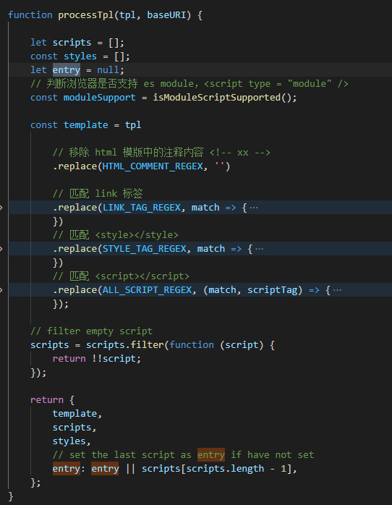
微前端的实现原理
正则匹配解析标签获取标准的HTML、js、css
importHTML
processTpl
getEmbedHTML
getExternalScripts
getExternalStyleSheets
template
execScripts
script
styles

Slide 17
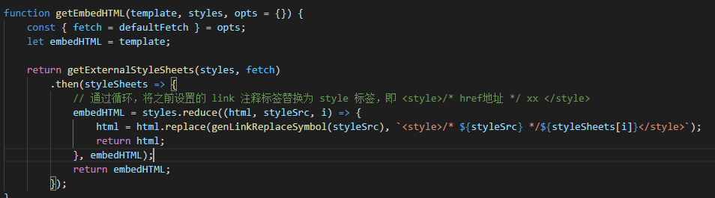
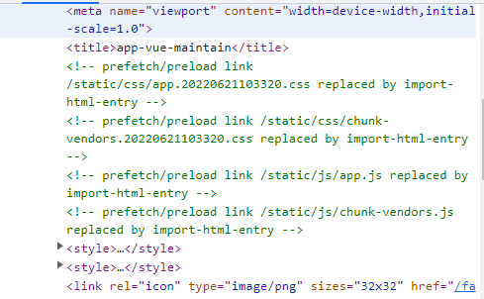
微前端的实现原理
importHTML
processTpl
getEmbedHTML
getExternalScripts
getExternalStyleSheets
对微应用样式进行 ShadowDOM 处理实现样式隔离
execScripts

Slide 18
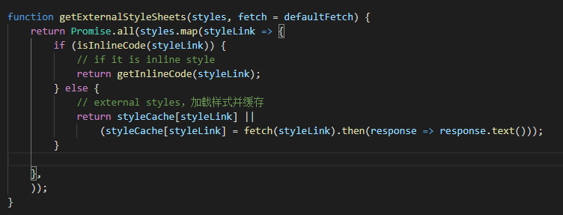
微前端的实现原理
importHTML
processTpl
请求所有外部的css样式表
getEmbedHTML
getExternalScripts
getExternalStyleSheets
execScripts

Slide 19
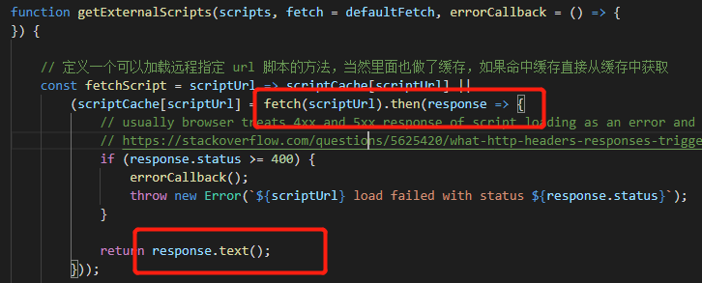
微前端的实现原理
importHTML
processTpl
getEmbedHTML
getExternalScripts
getExternalStyleSheets
execScripts

Slide 20
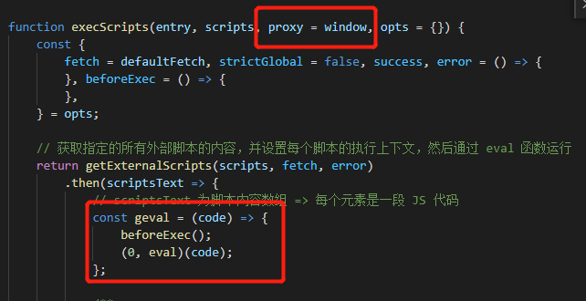
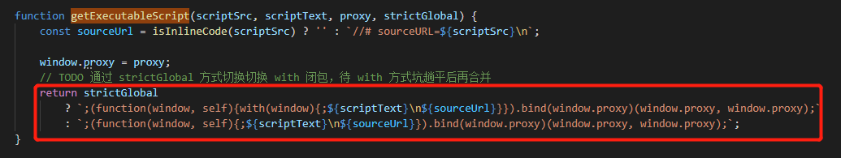
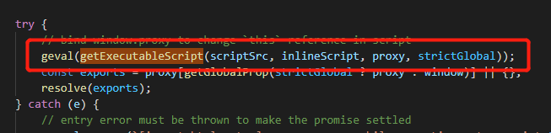
微前端的实现原理
importHTML
解析并在指定的沙箱内执行js代码
processTpl
getEmbedHTML
getExternalScripts
getExternalStyleSheets
execScripts

Slide 21
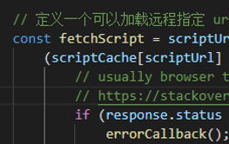

微前端的实现原理
对处理后的资源进行缓存，二次进入子应用会更快
importHTML
processTpl
getEmbedHTML
getExternalScripts
getExternalStyleSheets
execScripts

Slide 22
02
微前端在项目中的使用和设计

Slide 23
Winstack的项目设计（早期）
SVN 仓库
SVN 仓库
angular
Child 文件夹
iframe
主应用
登录页
App-vue-kv
qiankun
大屏
应用C
应用D

Slide 24
为何微前端
思考：我们公司前端的技术栈主要两大类 angular 和 vue，且 angular 都用 iframe 去嵌入， 为何还要选择 qiankun 做微前端改造，是否真的适合公司项目？
Iframe接入
Vue
angular
模块一
模块二
模块三
模块四
Vue 本身设计就是组件化应用，可根据业务划分模块

Slide 25
为何微前端
形成巨石应用
Vue
angular
不断的迭代开发新模块
模块一
模块二
模块三
Vue
模块五
模块六
模块四
模块五
模块六
模块一
模块二
模块七
模块八
模块三
模块四
模块九
模块十
模块七
模块八
模块九
模块十
对于我们 To B 的项目来说，项目寿命长，很容易形成巨石应用，后期前端代码重构和维护会越来越困难
根据模块去划分应用，解决巨石应用问题是必须要做的

Slide 26
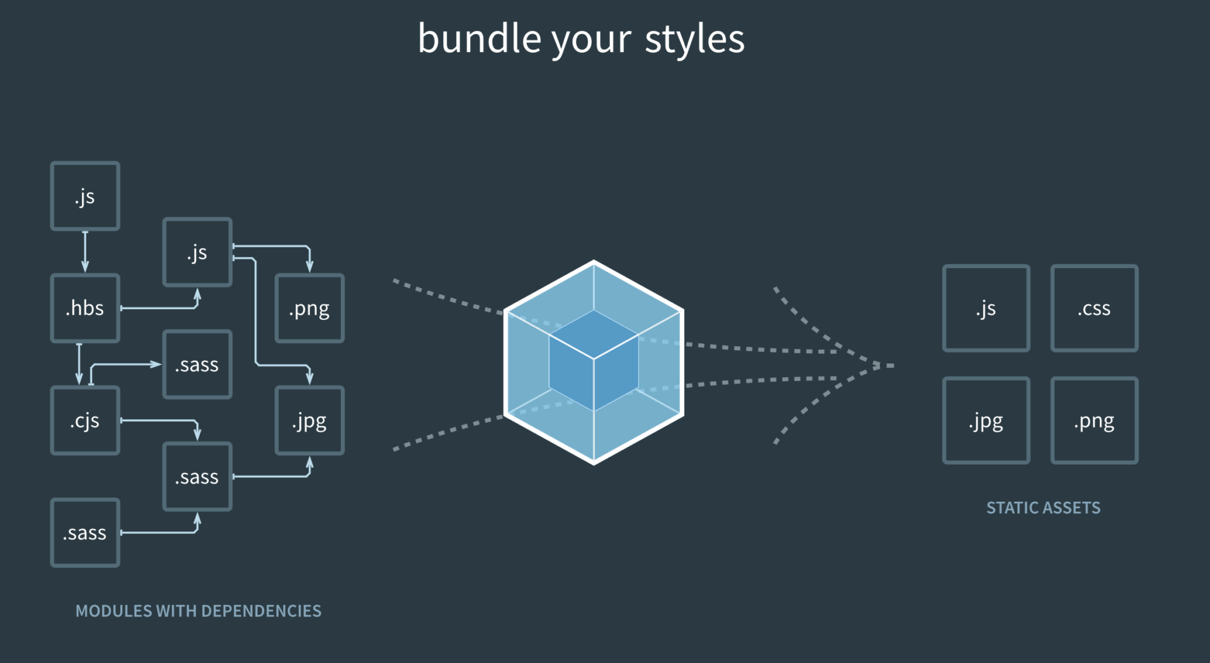
为何iframe
思考：既然有了性能更好更方便的 qiankun，为何还要选择 iframe 去加载 angular 项目？
通过原理我们知道，只要是可fetch获取到的支持跨域前端项目，都可以通过 html-entry 加载进来。
但是这里就要考虑到一个加载问题，那就是静态资源的路径。
Webpack 打包构建工具处理静态资源
非 webpack 构建的微应用接入qiankun时，需确保你的项目里的图片、音视频等资源路径都是完整路径，如：http://xxx/xx.png。
如果都是相对路径，需改成使用完整路径。 而这需要检查修改整个angular项目的静态资源的路径，不能使用相对路径

Slide 27
早期设计带来的问题
1、不同应用之间的切换加载资源换耗时较长，导致页面切换不流畅
2、首次访问登录和大屏页面，白屏时间过长，页面渲染呈现慢
3、angular 的 iframe 的页面之间切换加载时间过长
4、应用多，每个应用都是独立开发，导致加载到主应用时，不同应用样式上风格容易不统一

Slide 28
项目设计思路
很多To B企业的 jquery、angular1 未使用构建工具的非工程化老项目，早期解决巨石应用问题就是靠 iframe 去解决的。
通过 cdn 的形式，加载一些公共的 js 和 css 以及 jQuery、bosstrap等第三方依赖。
所有子项目中都有引入该 cdn，主应用在加载这些资源文件后，浏览器在加载子应用的时候，会直接用使用主应用已加载缓存的文件。
JQuery
cdn
iframe
同个 url 匹配，nginx 加载对应的应用
nginx
应用A
应用B
应用C
应用D
应用E
应用F

Slide 29

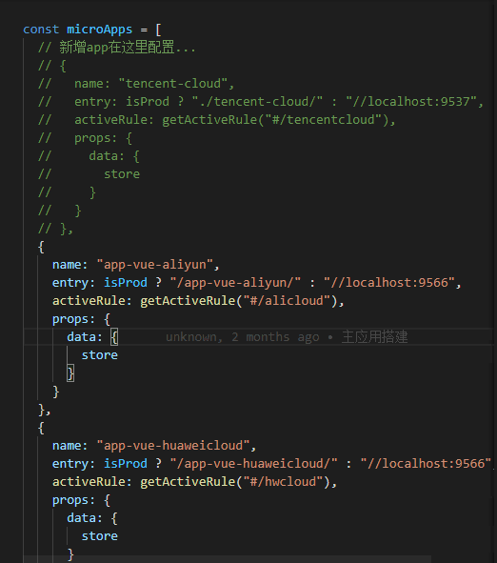
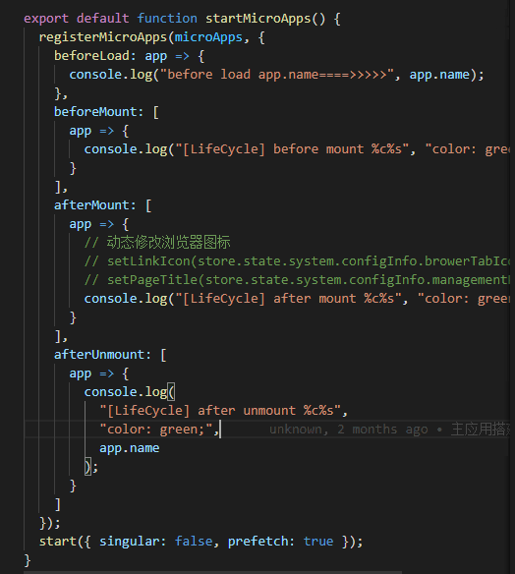
主应用实战代码
配置子应用名称、入口、激活条件， 并且有需要，可以通过props向子应用
传数据
提供加载前、挂载前、挂载后、 卸载前等子应用的生命周期
多应用激活构建，开启预加载

Slide 30
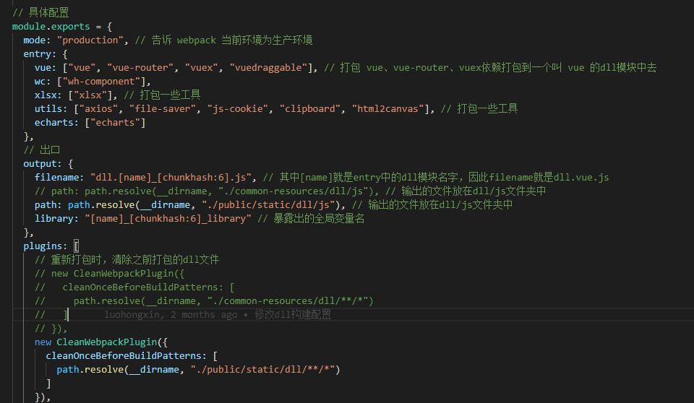
主应用使用dll提取公共依赖
为了解决应用间重复依赖加载导致切换慢的问题，我们需要将这些依赖提取出来，让浏览器只需加载一次。
需要打包成dll的依赖
输出到指定文件位置
清空上一次生成的dll的 js 文件

Slide 31
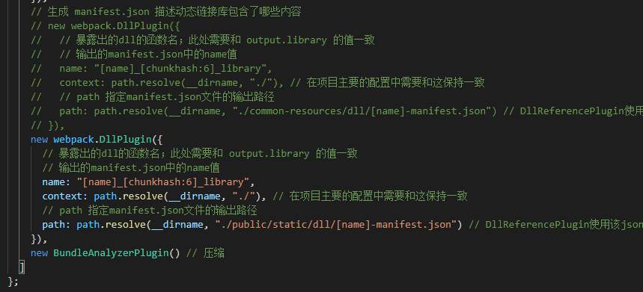
主应用使用dll提取公共依赖
生成dll依赖的映射文件，
并暴露dll的函数名
对dll文件进行压缩

Slide 32
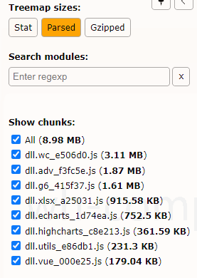
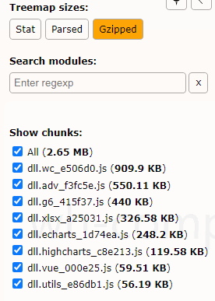
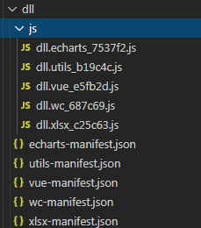
主应用使用dll提取公共依赖
执行 dll 命令后，生成 dll 第三方依赖的 js 文件 和依赖的映射文件
第三方依赖
Gzip压缩后
第三方依赖映射文件

Slide 33
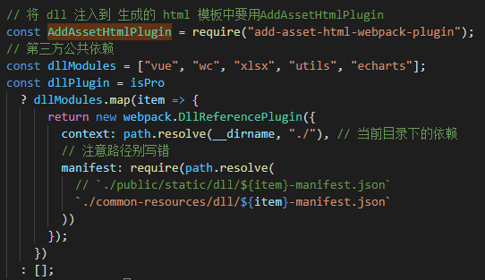
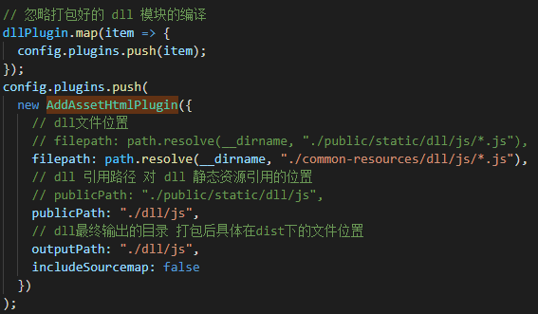
主应用使用dll并忽略对应依赖
应用构建时，忽略打包的已成 dll 的依赖并使用 AddssetHtmlPlugin 插入我们特定生成 dll js 文件的 script 引用.
使用 DllReferencePlugin 根据生成的 mainifest 映射文件，生成对应的依赖插件

Slide 34
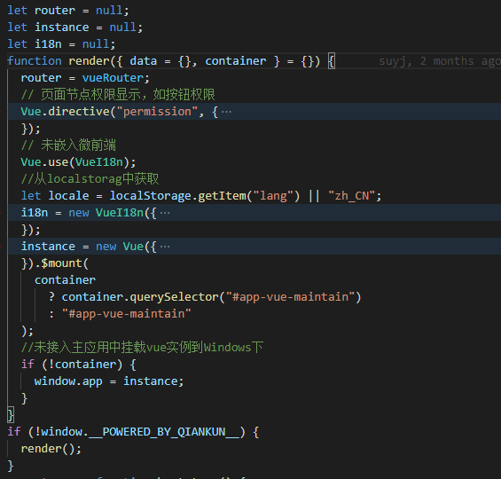
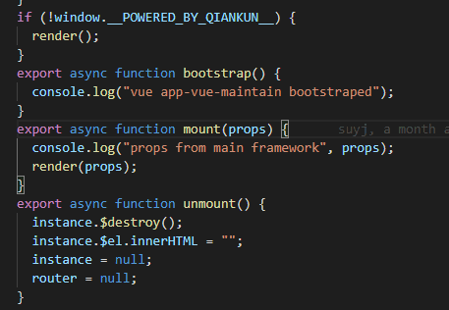
子应用实战代码
导出生命周期函数，在mount时期执行 render 渲染函数

Slide 35
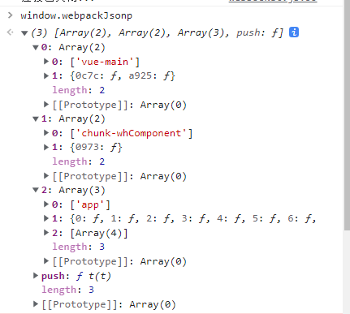

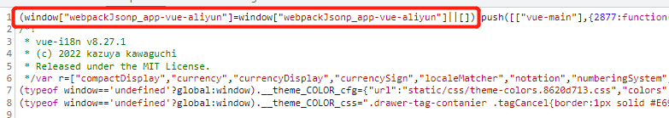
子应用修改构建配置
修改webpack导出配置，将子应用以库的形式导出
库名
主应用的全局执行模块名
导出使其兼容CommonJS、AMD等模块规范
暴露全局执行模块名，避免和主应用的冲突

Slide 36
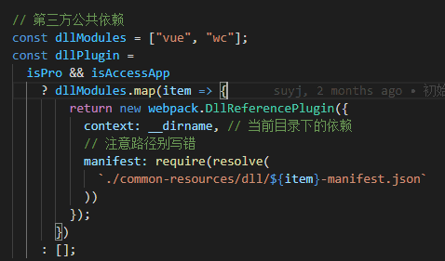
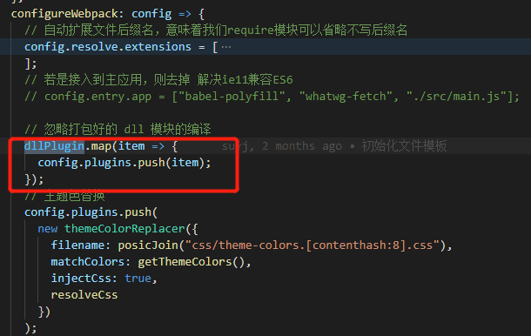
子应用构建配置根据dll映射忽略依赖
使用 DllReferencePlugin 根据主应用生成
的 mainifest 映射，生成对应的依赖插件
并在 configureWebpack 中使用映射的插件，从而 忽略相关依赖的打包，并在构建后使用映射的 js 文件

Slide 37
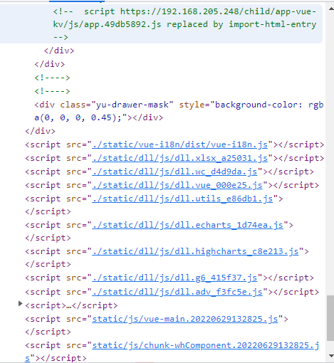
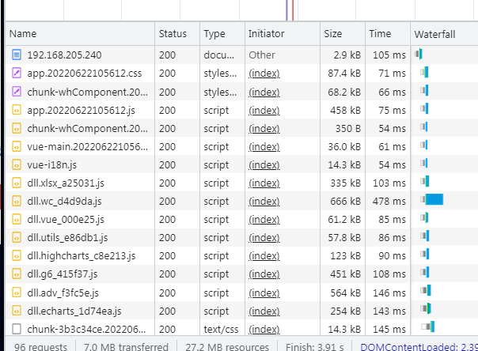
dll提取公共依赖
通过主应用script标签加载
只需加载一次

Slide 38
登录、大屏页面合并到主应用中
1、首先加载主应用的资源
2、主应用开始执行加载好的代码
3、主应用的资源加载完后，浏览器就开始预加载子应用的资源
4、与第3步几乎同时，主应用继续执行代码，其中微前端乾坤会根据路径，激活对应子应用(登录页)
5、子应用的资源在第3步就已经开始加载了，而在激活后资源完全加载好了，才开始执行登录页代码
6、在第5步页执行编译完登录页的资源，页面这才开始展现背景图，登录输入框等内容。
访问 https://192.168.205.240/#/app-vue-login
https://192.168.205.240/#/app-vue-login
https://192.168.205.240/#/app-vue-login
在主应用中查看加载进来的子应用页面

Slide 39
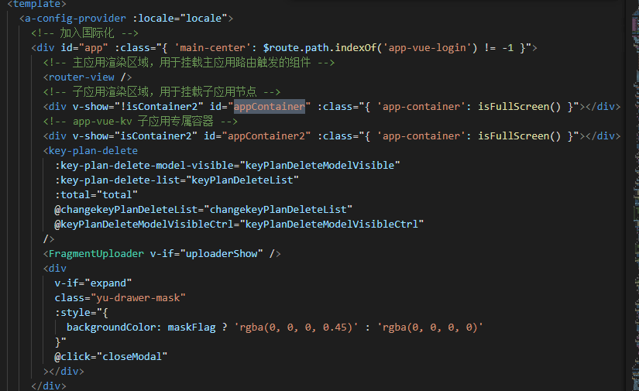
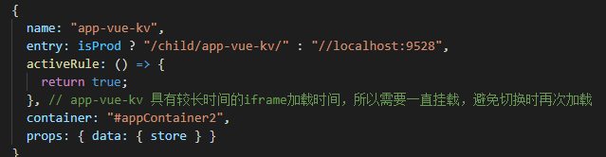
保持iframe应用一直存在
主应用提供 iframe 子应用专属容器
利用 v-show 通过样式去控制显示隐藏，保留真实的 dom 在页面内
一直返回 true ，表示该应用无论任何路由都保持激活状态

Slide 40
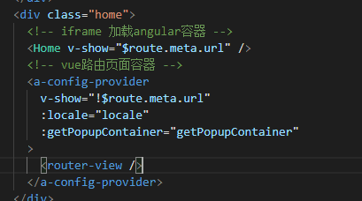
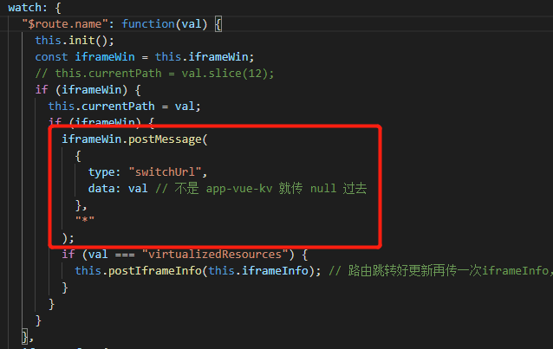
保持iframe应用一直存在
使用 iframe 的 vue 子应用也是通过 v-show 控制 iframe 容器的页面和该应用路由页面的显示隐藏
监听路由通过 postMassage 通讯告知 angular 应用做页面跳转

Slide 41
Winstack的项目设计（优化后）
iframe首次加载后，不再改变url，避免二次加载，通过通讯 iframe 让跳转交给 angular应用本身去做
SVN 仓库
无需等待任何子应用资源的加载，可立即直接显示
SVN 仓库
angular
Child 文件夹
iframe
主应用
App-vue-kv
dll
登录页
qiankun
应用C
应用D
大屏
抽取所有应用的公共依赖，减少打包构建后的项目体积，避免重复加载依赖。

Slide 42
Winstack的项目优化结果
1、应用切换不流畅
2、刷新浏览器，登录页呈现耗时长 3、iframe 切换时间长 4、样式风格不统一
1、dll提取公共依赖后，整个前端的项目体积由 142MB缩小到56.2MB，平均切换加载时间减少1.5s。
2、登录页不作为单独的子应用，而是放入主应用，无需等待任何子应用，刷新浏览器呈现登录页，从原来的7-8秒，减小到3秒。 3、保持 iframe 一直存在，angular页面与vue页面之间的切换则是直接控制iframe的显示隐藏，而angular页面之间的切换则通过vue监听路由通讯给angular，让angular自身路由去切换。 4、样式风格不统一，未解决
优化后

Slide 43
CloudOS的项目设计
通过组件统一规范样式
wh-components 组件库
应用
应用
应用
应用
iframe
wincloud
Common-resource 子仓库
应用
应用
作为个应用仓库之间的纽带 dll 依赖映射 开发封装的工具代码 共用静态资源等
应用
应用

Slide 44
03
总结和期望

Slide 45
总结-代码复用
每个子应用都是单独的，隔离的。正常来说，不同应用间的页面代码是不能做到共用
应用A
应用B
代码
代码可以复用，但注意遵守 es6 模块化 或 commons 模块化的规范，以及关于耦合度问题。
common-resource
CloudOS
winstack
主应用
会增加子应用与主应用的耦合度
代码
代码
应用B
应用A
应用B
应用A

Slide 46
总结-组件复用
场景：子应用 A 调需要调用子应用 B 的弹窗组件
不建议子应用调用另一个子应用的组件，这样很浪费性能。不过主应用的页面没有任何限制，如果有共用的组件，可以考虑在主应用中去写。
用户
可随意调用
主应用
弹窗组件
无法直接使用子应用中的某个弹窗组件，需要先激活组件所在应用并挂载到dom上，再去调用弹窗
dom
dom
应用A
应用B
弹窗组件

Slide 47
总结-页面加载优化
登录页、大屏这种刷新浏览器需要立即看到的页面，可直接放入主应用中，跳过对子应用资源加载的等待
主应用
登录页
大屏

Slide 48
总结-页面加载优化
大屏
主应用
登录页
大屏这种和其它应用基本没通讯关系的，可不必接入到微前端的主应用中，而是作为单独的应用部署

Slide 49
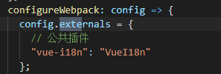
总结-页面加载优化
主应用
子应用
不是直接使用 node_modules中下载好的依赖，且依赖插件得要是支持 umd 格式
dll
cdn
cdn
dll 主要是对 npm 的第三方依赖进行提取，也可以采用 cdn 的形式，针对于非 npm 的依赖，例如 icon 图标的js等，利用浏览器缓存实现对子应用资源的快速加载。

Slide 50
期望
1、未来再遇到前端技术栈变更，不用再去为重构整个巨石项目感到头疼，可按应用为单位去重构，或新的应用直接用新的技术接入进来，不用担心兼容问题。
2、丰富更新组件库和common-resource，保证样式统一和提高代码复用性，减少重复写相同的代码，提高开发效率以及更好的维护页面样式和逻辑。
3、跟上前端技术发展脚步，往后的子应用可采用新的技术栈开发，向前端前沿技术靠拢。不受外包开发项目或第三方的前端技术栈限制（但样式规范方面会需要更严格，因为没有使用组件库），让公司的前端技术能一直保持活力。

Slide 51


Slide 52


云宏信息科技股份有限公司
地址： 广州市天河区元岗横路33号天河慧通产业广场B2栋
网址： www.winhong.com
电话：400-6300-003

